Slide 1





El Valle de las Ballenas,
(Un lugar en pleno desierto Egipcio)

Slide 2
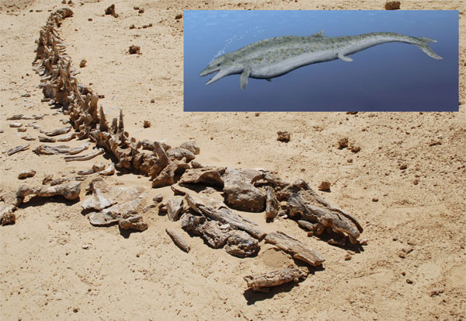
El Valle De Las Ballenas,
(Un Lugar En Pleno Desierto Egipcio)

Slide 3
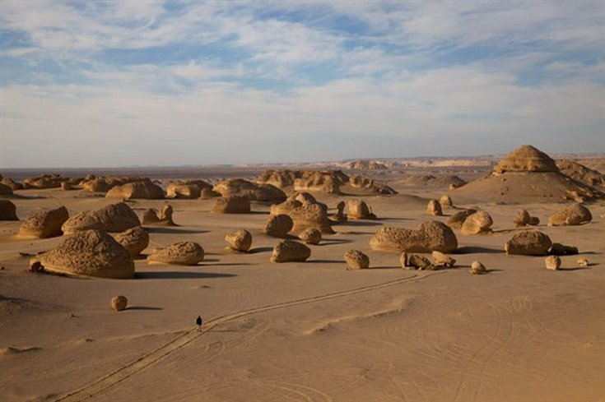

Slide 4
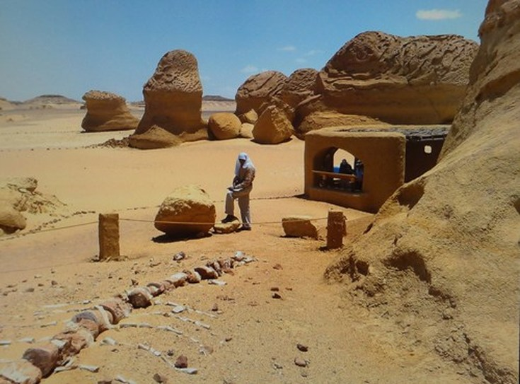

Slide 5
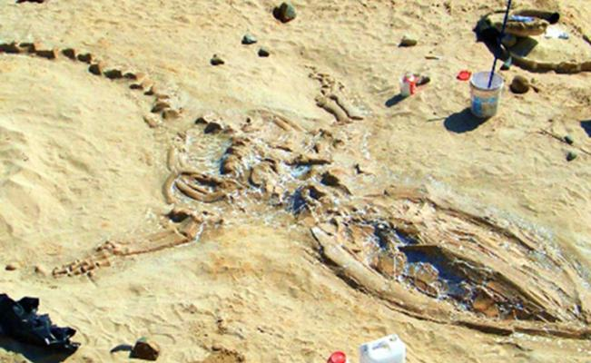

Slide 6
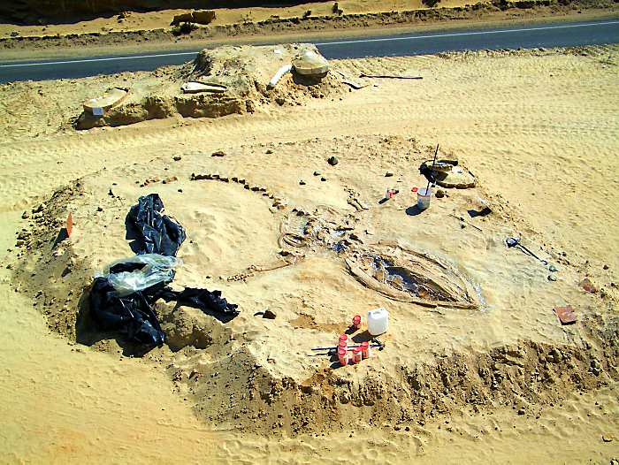

Slide 7
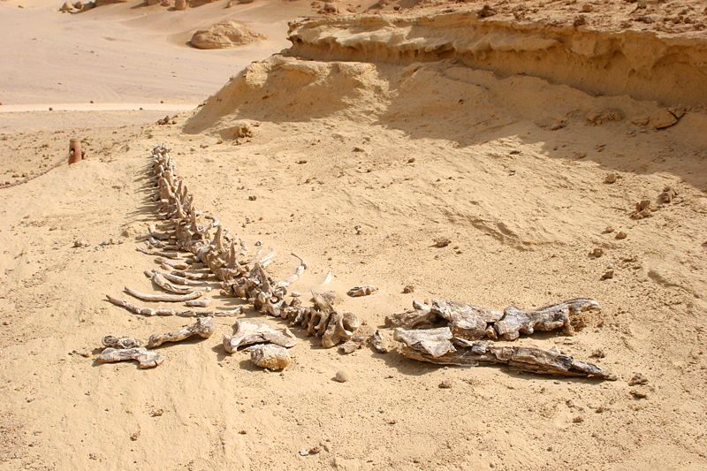

Slide 8

Tal vez creas que un lugar lleno de fósiles paleontológicos de animales marinos a mitad del desierto sea algo imposible, pero éste lugar es una realidad en Wadi Al-Hitan, una región de Egipto y es el más claro rastro de la evolución de nuestro planeta.

Slide 9
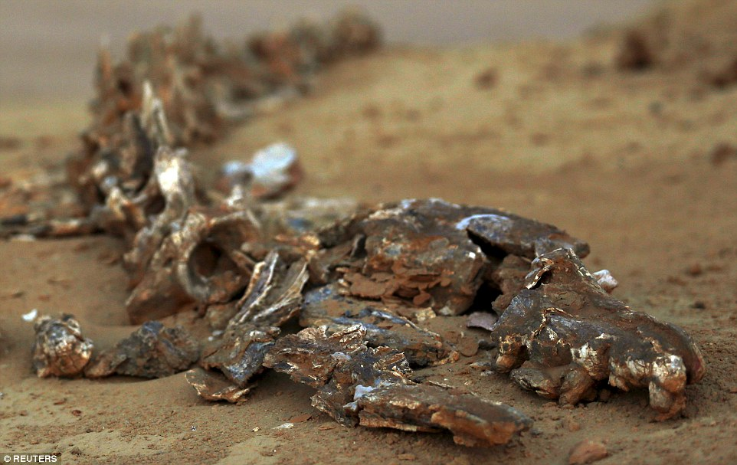

Slide 10
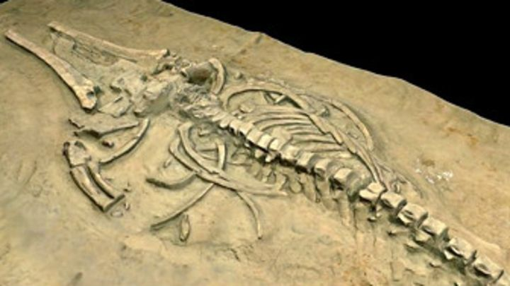

Slide 11
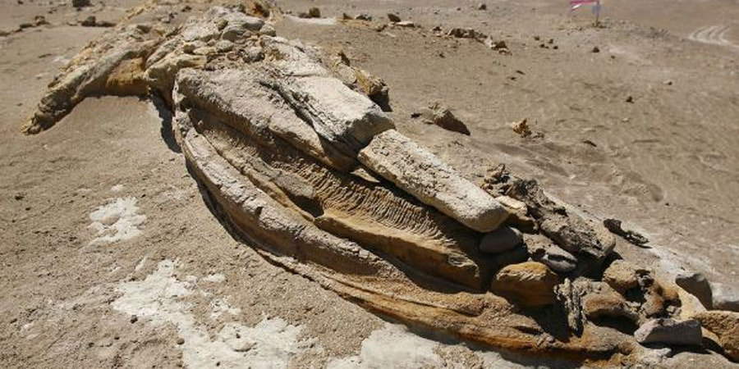

Slide 12
Éste es uno de los lugares más importantes del mundo, ya que preserva el proceso evolutivo de nuestro planeta, de hecho en julio de 2005 fue declarado Patrimonio de la Humanidad por la Unesco y ¿cómo no? imagínate caminar por un lugar que hace unos 40 millones de años era un mar inmenso lleno de criaturas que actualmente solo existen en nuestras pesadillas.

Slide 13
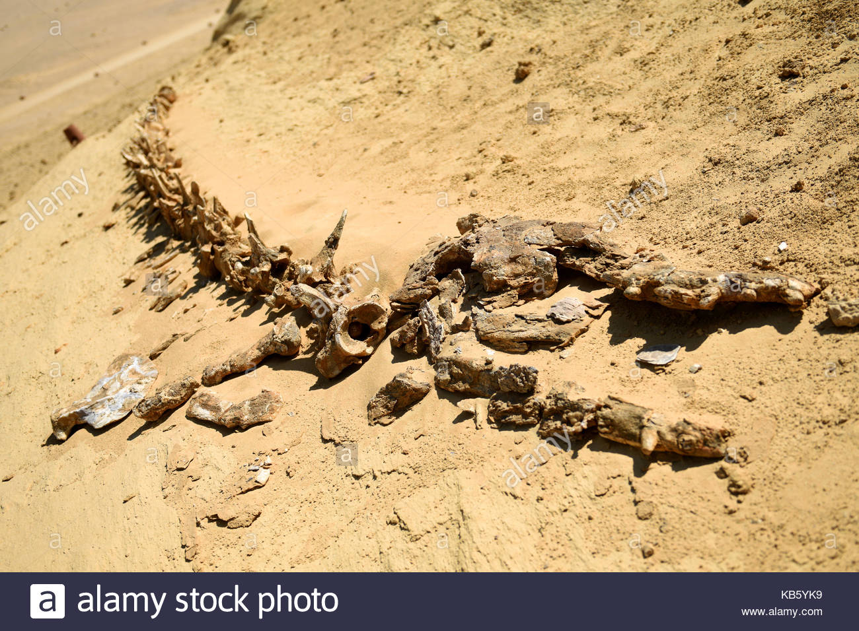

Slide 14
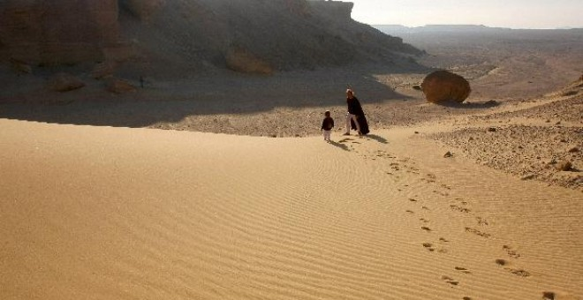

Slide 15
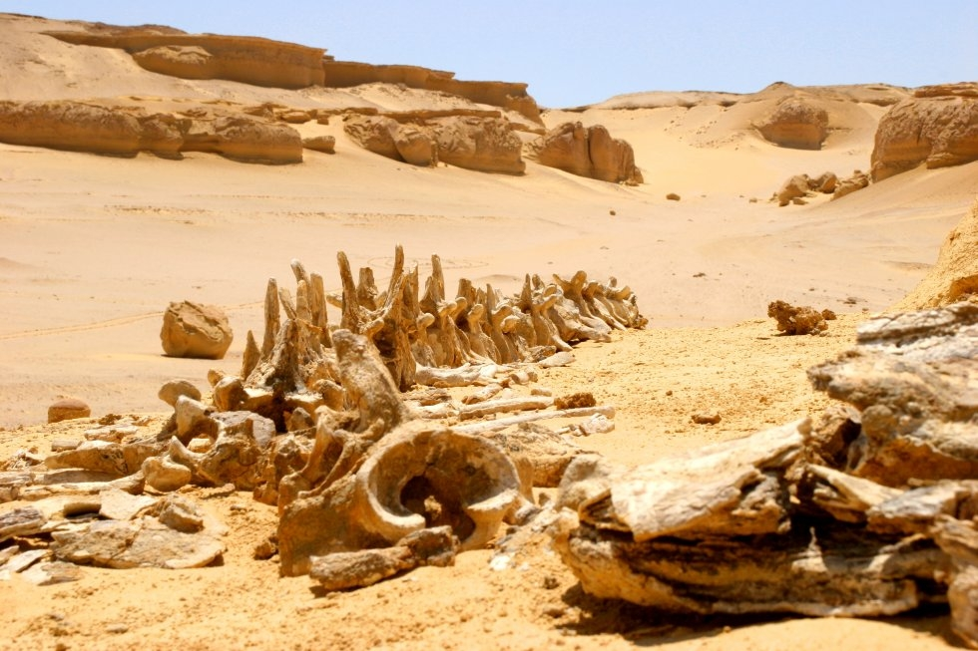

Slide 16
Gracias a éste increíble hallazgo, los expertos pudieron reconstruir el ambiente y condiciones del planeta en esa época tan lejana. Además, llena una gran parte del rompecabezas sobre el proceso de adaptación y evolución de las ballenas y el por que actualmente lucen como lo hacen.

Slide 17
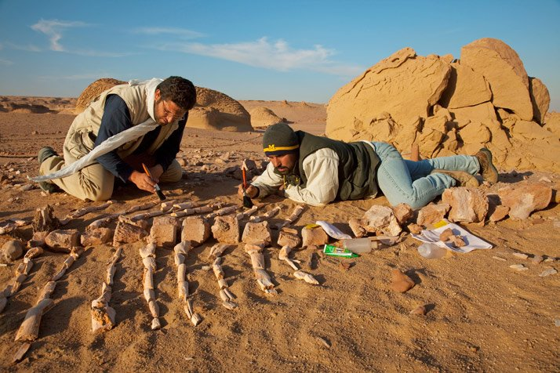

Slide 18
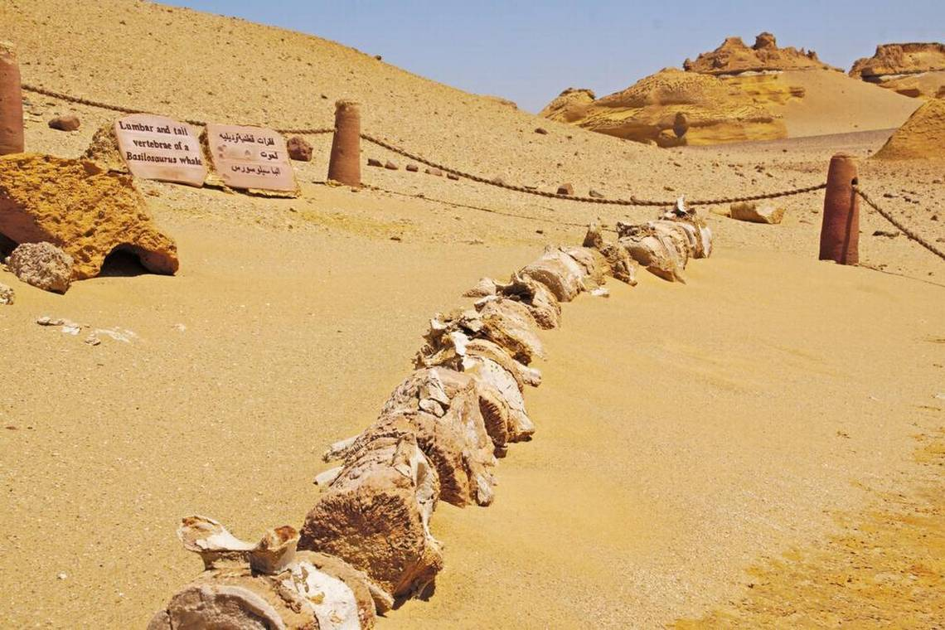

Slide 19
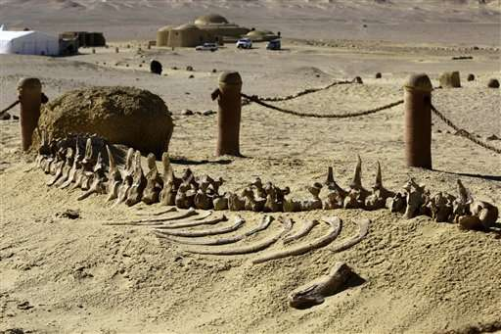

Slide 20
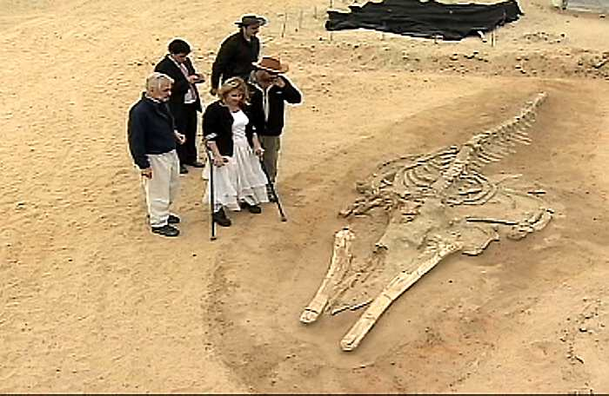

Slide 21
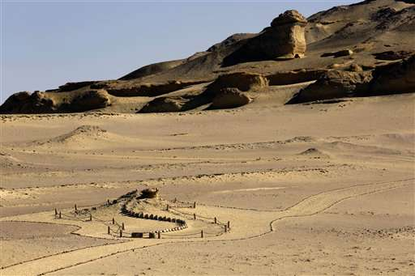

Slide 23
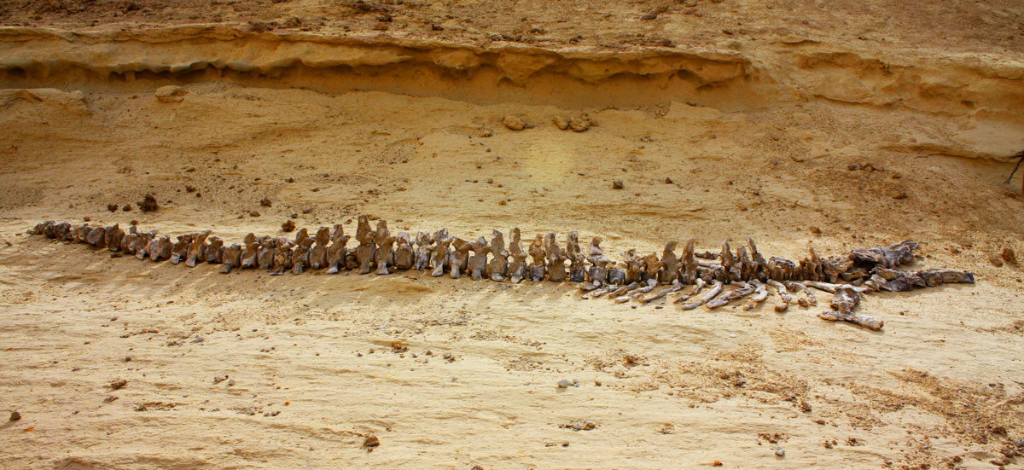
​¿Sabías de la existencia de éste increíble lugar?

Slide 24
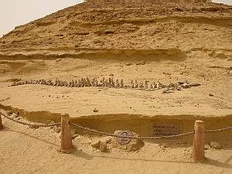

Slide 25
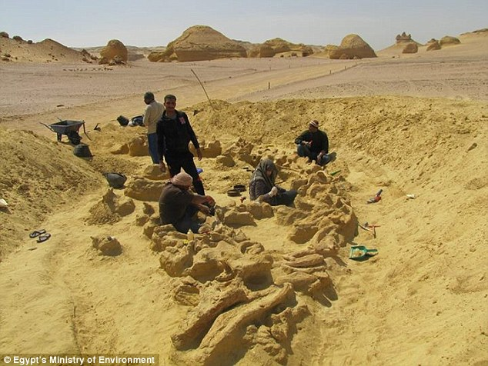

Slide 26
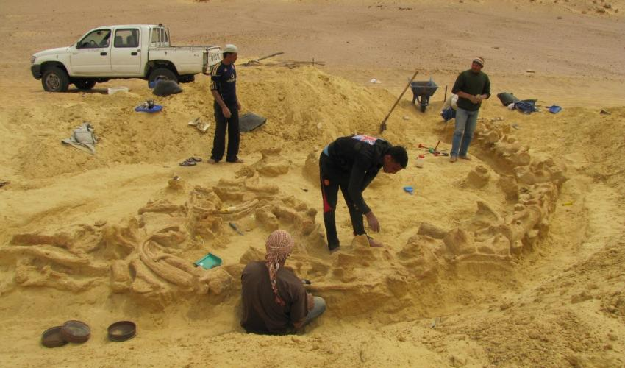

Slide 27
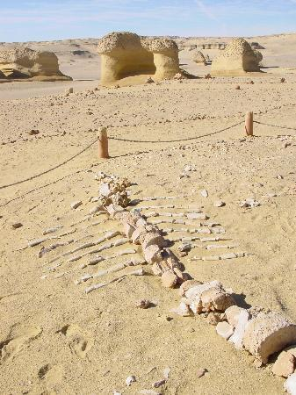
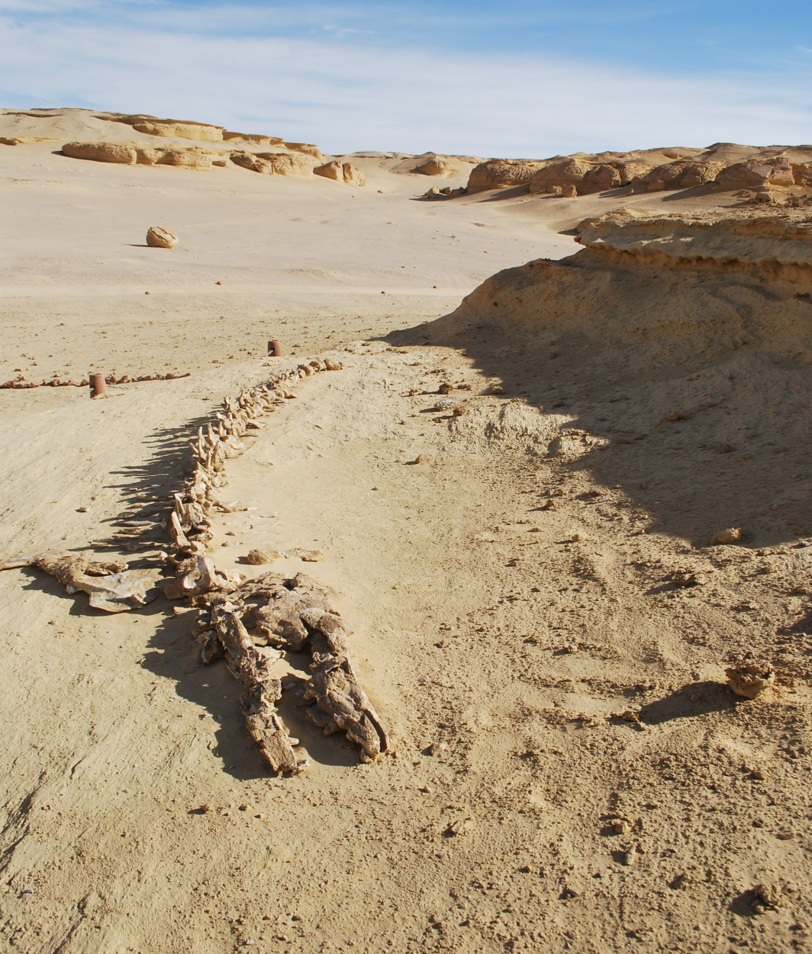

Slide 28
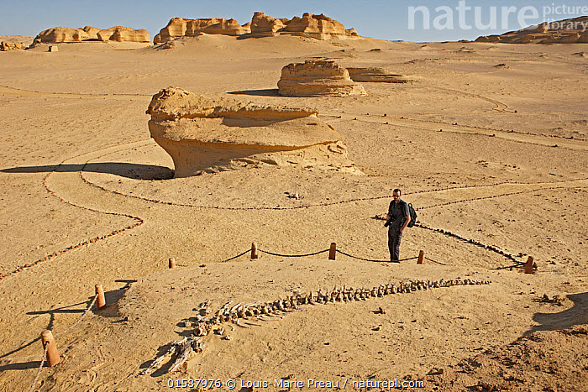

Slide 29
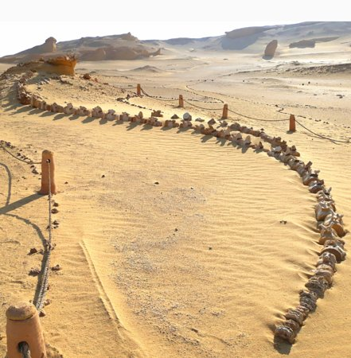
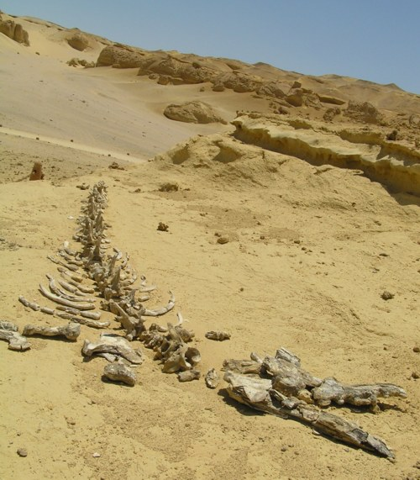

Slide 30
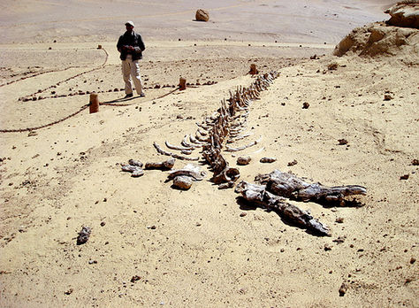

Slide 31

Soldados del ejército egipcio hacen guardia frente al Museo de Fósiles y Cambio Climático Wati El Hitan, declarado Patrimonio de la Humanidad por la UNESCO, el día de la inauguración, en el oasis de Fayoum, Egipto, el jueves 14 de enero de 2016. Egipto ha cortado la cinta en el El primer museo de fósiles del Medio Oriente que alberga el esqueleto intacto más grande del mundo de una "ballena caminante" en un intento por atraer a los turistas que tanto necesitan y expulsados ​​por los recientes ataques militantes.

Slide 32
Egipto reveló que es el primer museo del Medio Oriente dedicado a los fósiles que muestra una forma temprana de ballenas, ahora extinta y conocida como la "ballena caminante".

Slide 33
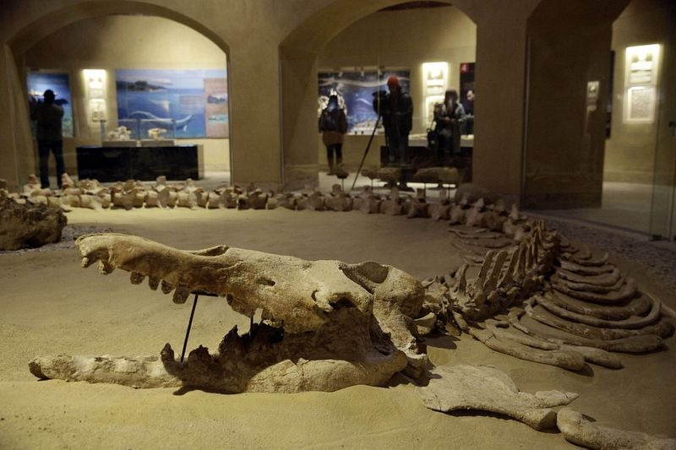

Slide 34
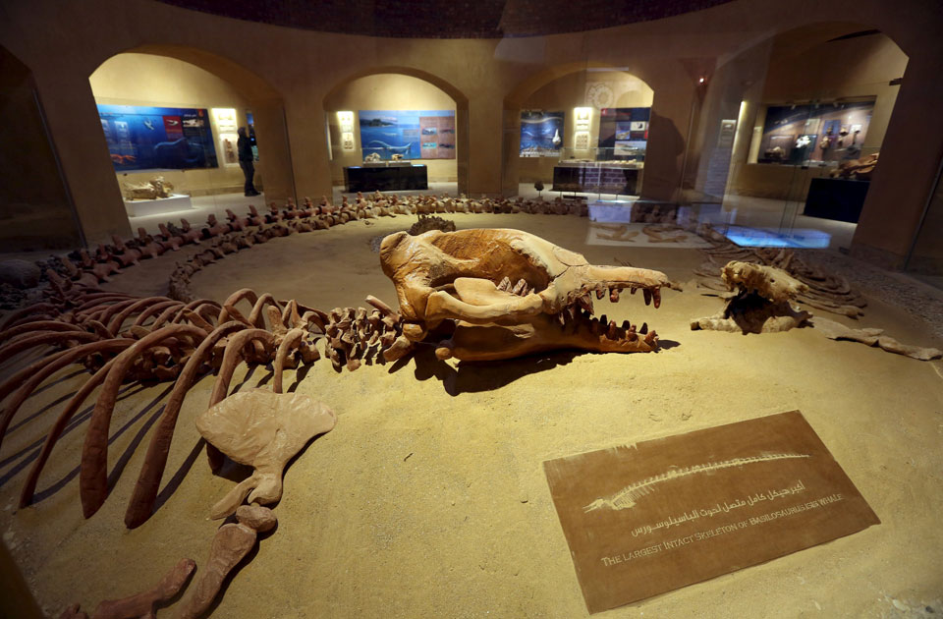

Slide 35
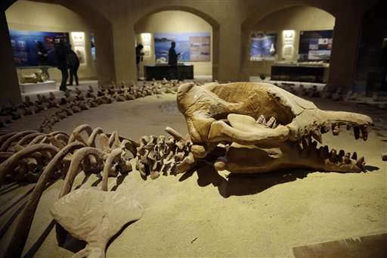

Slide 36
Las preocupaciones de seguridad eran palpables mientras los equipos de medios recorrían el nuevo museo en el desierto del Valle de las Ballenas, ubicado a unos 170 kilómetros (105 millas) al suroeste de la capital, El Cairo. Docenas de oficiales militares fuertemente armados con pasamontañas negros estaban de guardia junto a policías vestidos de civil, mal disfrazados con vestimenta beduina local lo suficientemente corta como para revelar sus uniformes debajo.

Slide 37
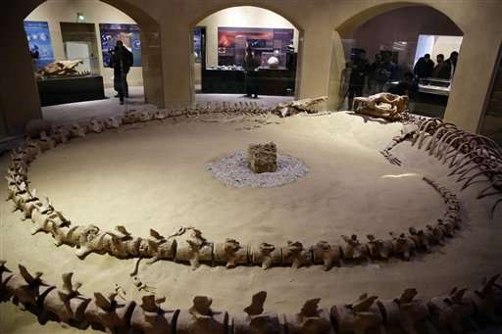

Slide 38
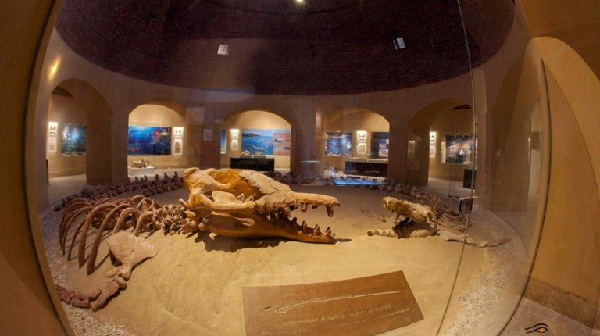

Slide 39
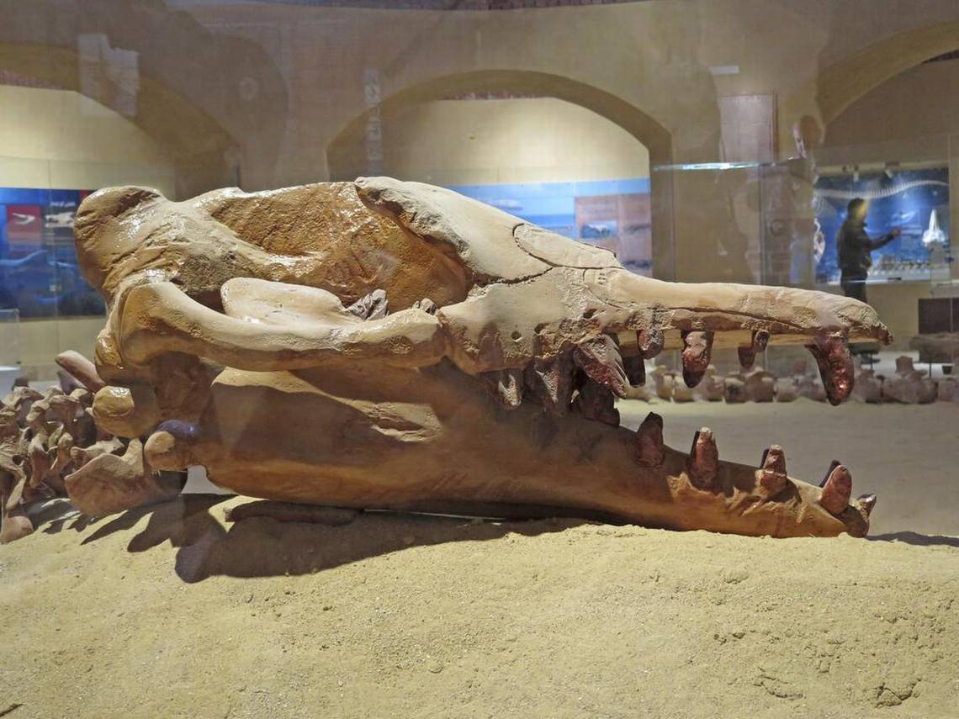

Slide 40
Su pieza central es un esqueleto intacto de 37 millones de años y 20 metros de longitud de una forma de ballena con patas que atestigua cómo evolucionaron las ballenas modernas a partir de los mamíferos terrestres. El museo de color arena con forma de cúpula apenas se percibe en el impresionante paisaje desértico que se extiende por todas partes. "Cuando construyes algo en un lugar tan hermoso y único, tiene que mezclarse con su entorno ... o sería un crimen contra la naturaleza", dijo el arquitecto del museo Gabriel Mikhail, señalando las dunas de arena circundantes.

Slide 41
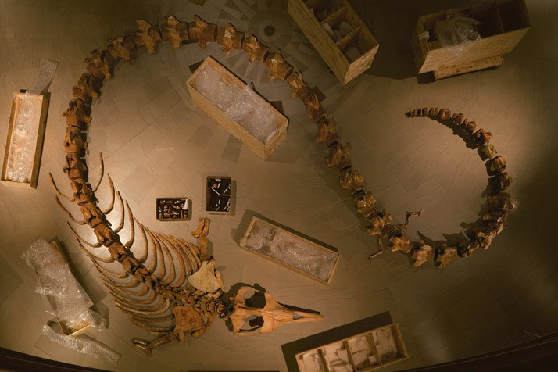

Slide 42
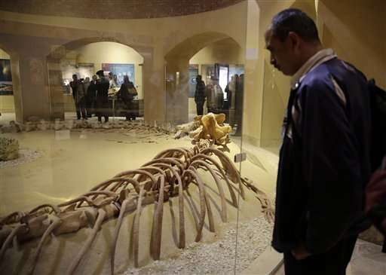

Slide 43
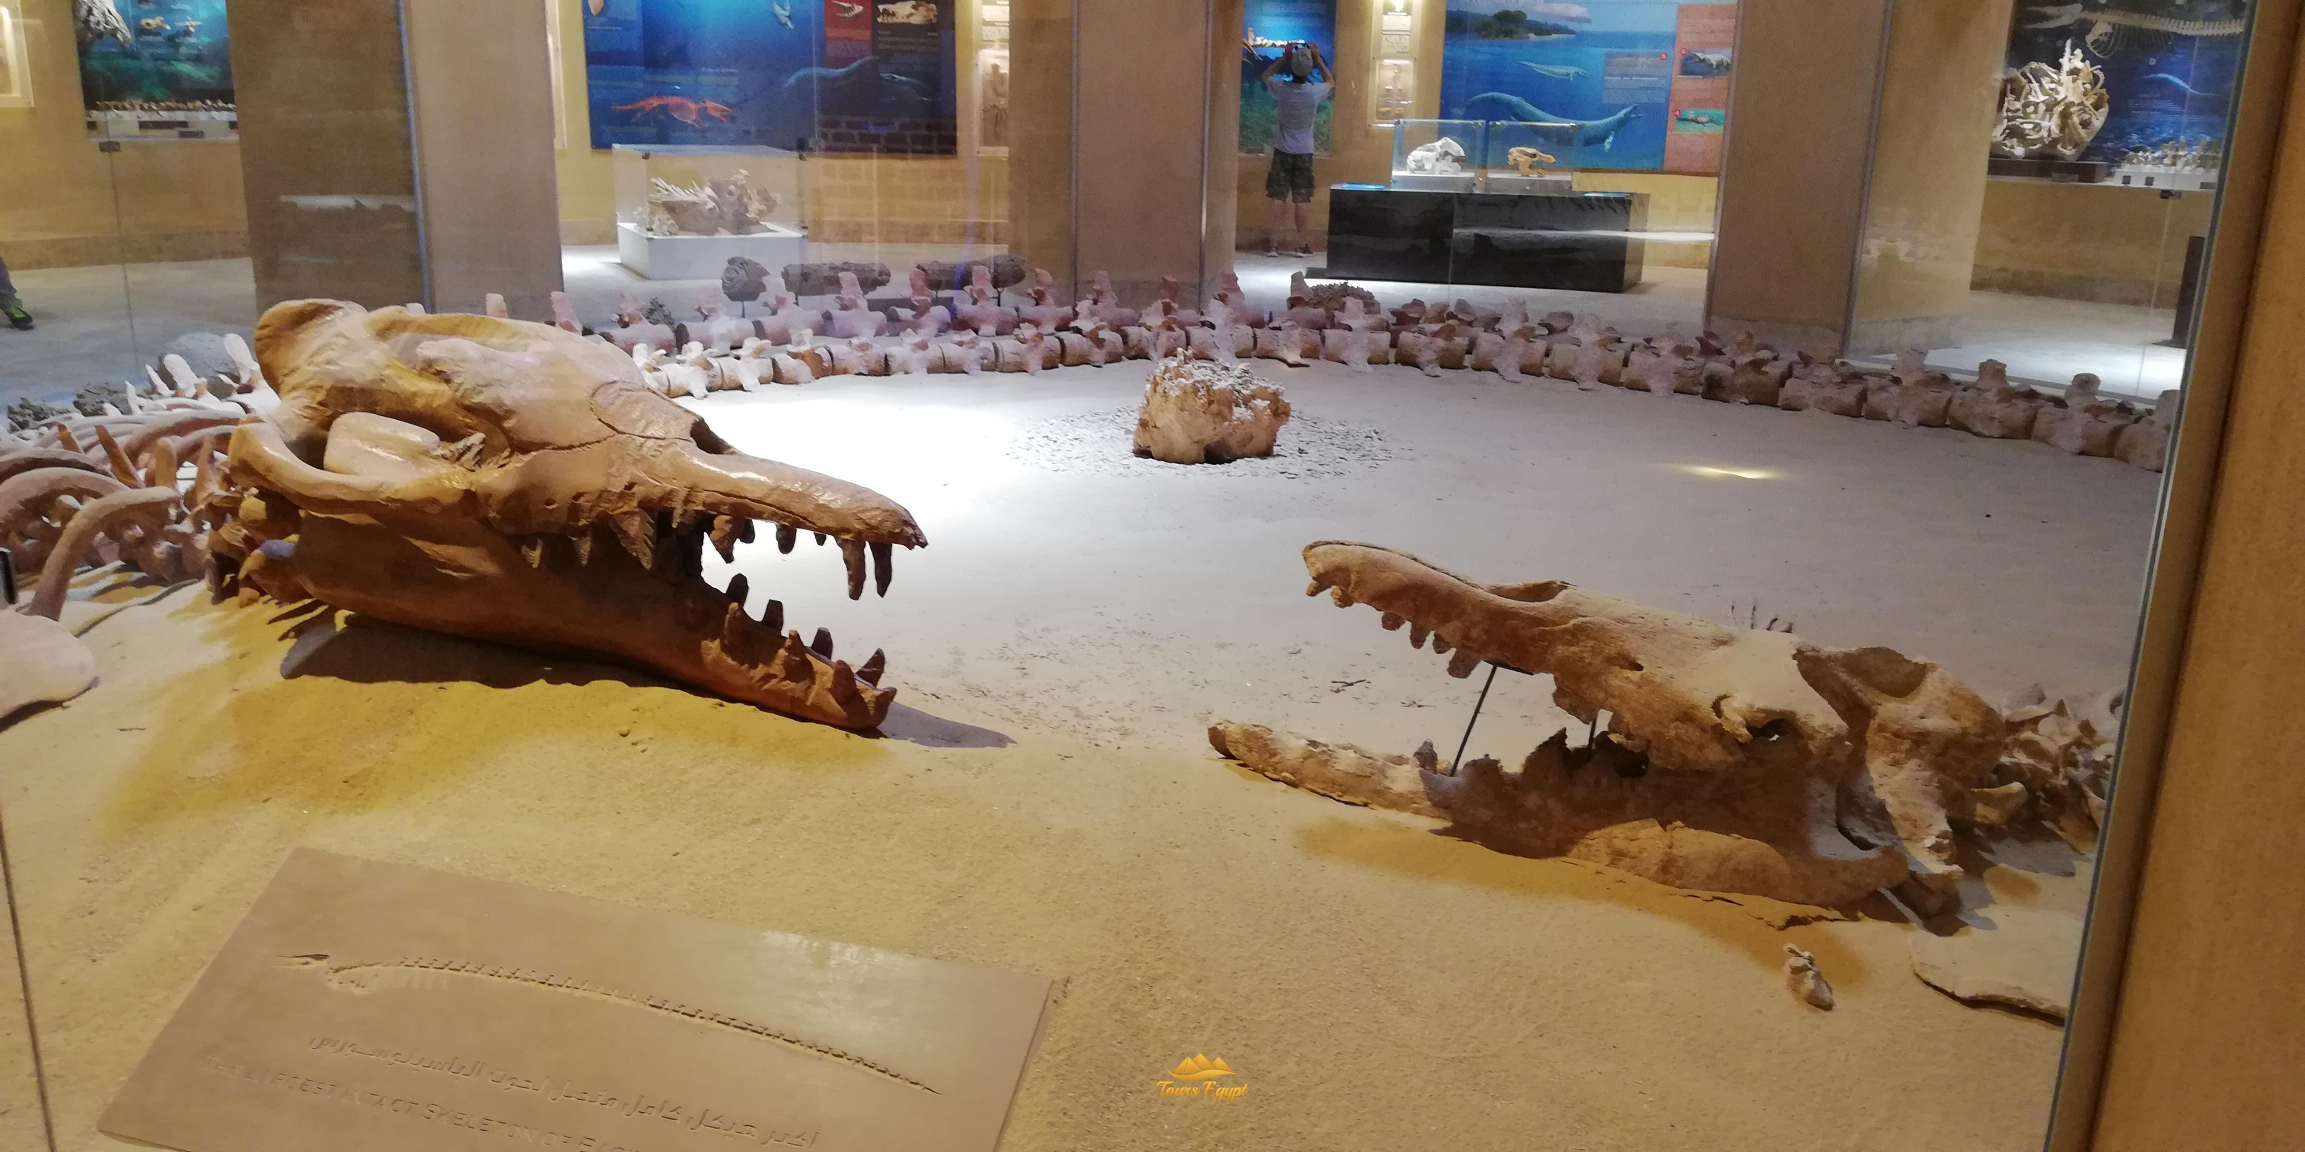

Slide 44


UN FUERTE
ABRAZO,
QUE TENGAS
UN BUEN DIA
Hoy es jueves, 06 de febrero de 2020
Ahora mismo son las 10:42 h.

Slide 45







¿Te ha gustado?
Puedes ver más entrando
Aquí
Además puedes recibir powerpoints en tu correo electrónico suscribiéndote aquí:

